Slide 1
Методическая поддержка специалистов службы сопровождения посредством деятельности районного методического объединения
О.Ю.Чертковская,
учитель-логопед
МОУ « Ботовский центр образования»
Череповецкий муниципальный район

Slide 2
Методическое объединение учителей-логопедов Череповецкого муниципального района

Slide 3
Организационно – методическую основу деятельности районного методического объединения (РМО) учителей – логопедов Череповецкого района определяет Положение о деятельности РМО учителей-логопедов.
Деятельность РМО осуществляется в соответствии с действующим законодательством Российской Федерации в области образования, законом «Об образовании в РФ», нормативно - правовыми документами об образовании, Положением.

Slide 4
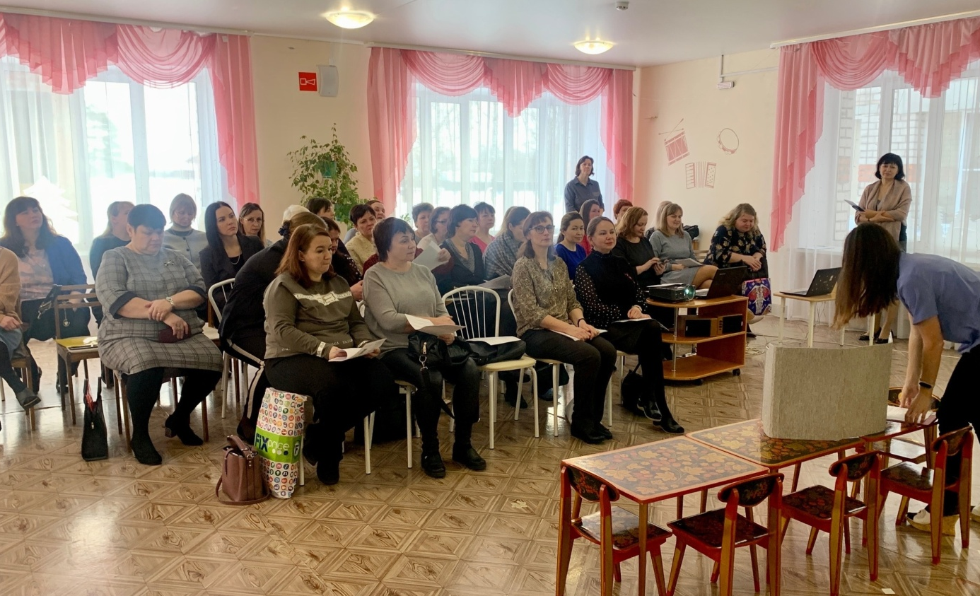
Цели и задачи работы РМО
Целью деятельности районного методического объединения учителей-логопедов является осуществление взаимосвязанных действий и мероприятий, направленных на повышение профессионального мастерства педагогов и объединение их творческих инициатив для повышения эффективности коррекционной логопедической работы.

Slide 5
В ходе работы районного методического объединения учителей-логопедов решаются следующие задачи:
повышение информационно-методических компетенций специалистов дошкольных образовательных учреждений в вопросах реализации ФГОС ДО;
освоение педагогами ДОО нового содержания образования, новых эффективных технологий и методов педагогической деятельности, средств обучения, внедрение их в практику работы;
выработка основных направлений методической работы учителей-логопедов и ее координирование в течение учебного года;
- осуществление профессиональной поддержки начинающих учителей-логопедов;
- обобщение передового педагогического опыта учителей-логопедов, его пропаганда и внедрение в практику работы;
- организация методического обеспечения учителей-логопедов, подбор необходимых информационных материалов;
- распространение по различным каналам (электронная почта, сеть Internet и т.д.) информации о своей деятельности;
- организация и проведение различных мероприятий с участием детей с ограниченными возможностями здоровья, с последующим их самоанализом и анализом (открытые занятия, конкурсы, логопедические недели, викторины и др.);

Slide 6
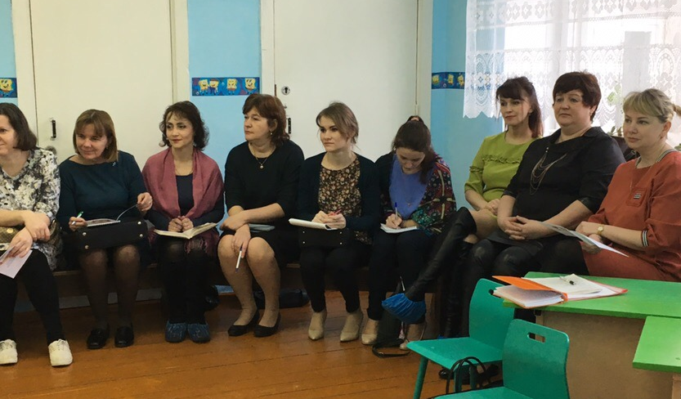
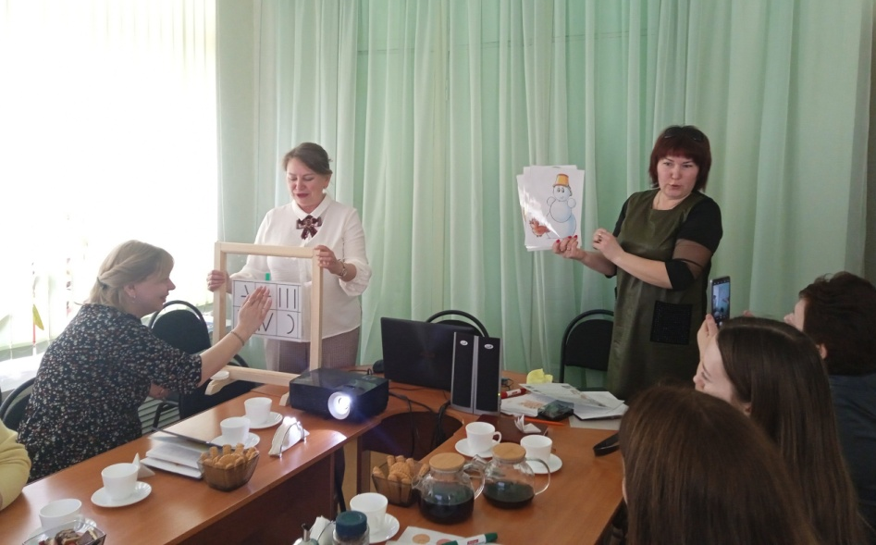
Организация работы РМО
Работа РМО проводится в соответствии с планом работы на текущий год, который составляется руководителем и членами рабочей группы РМО, рассматривается и утверждается на заседании РМО.
В течение учебного года проводится не менее четырех заседаний РМО учителей-логопедов. По каждому из обсуждаемых на заседании вопросов принимаются рекомендации, которые фиксируются в протоколе.
Рекомендации подписываются руководителем и секретарем методического объединения.

Slide 7
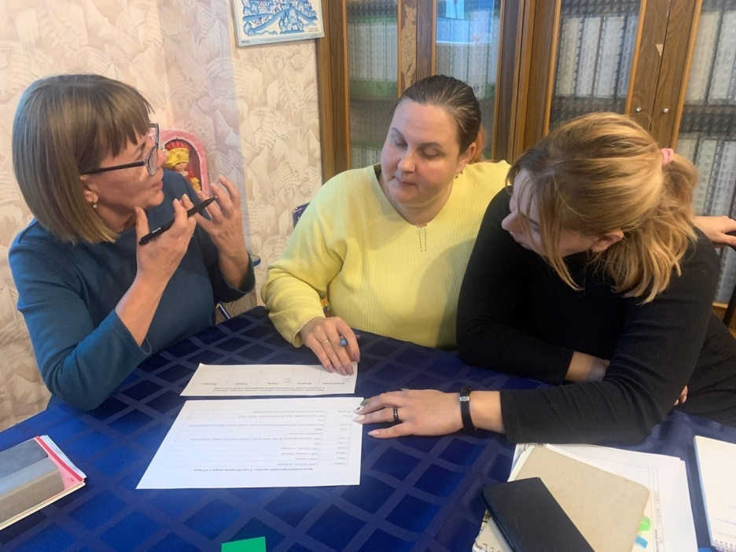
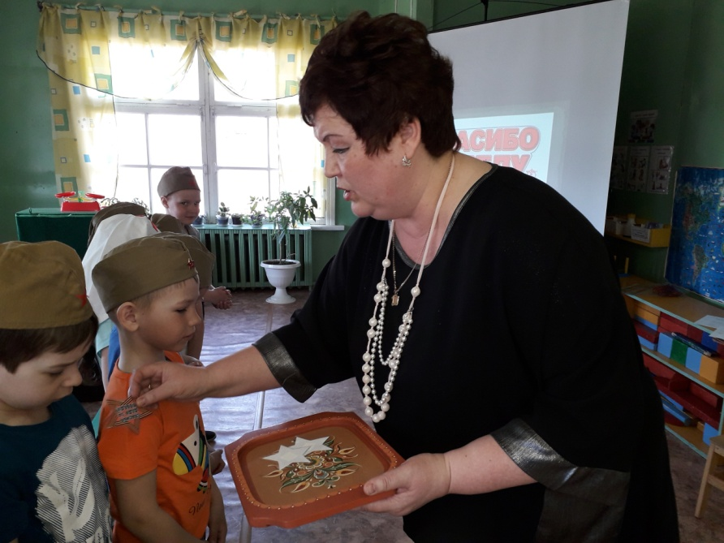
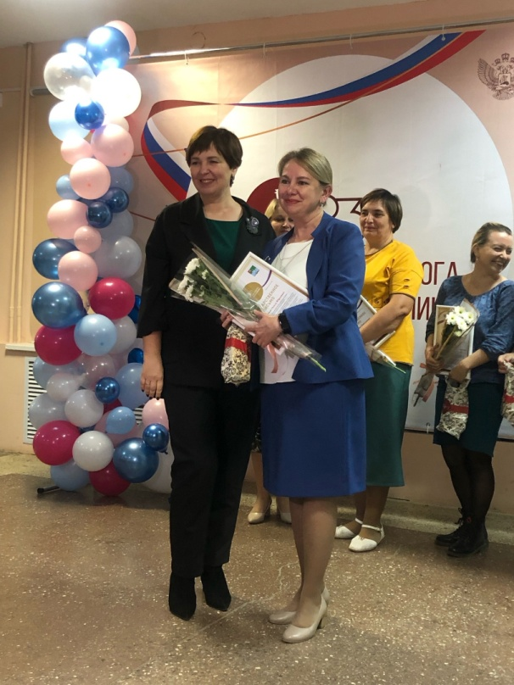
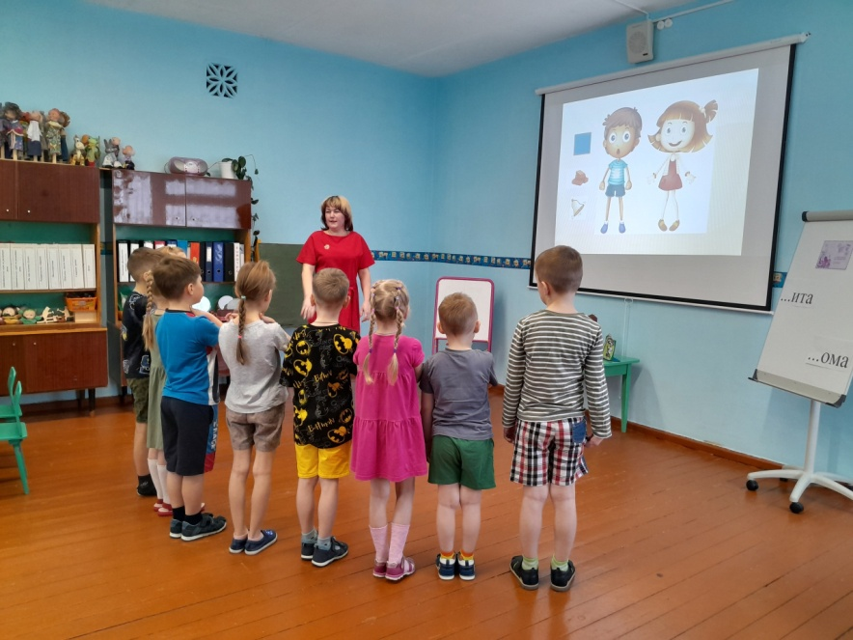
Права членов методического объединения

Slide 8
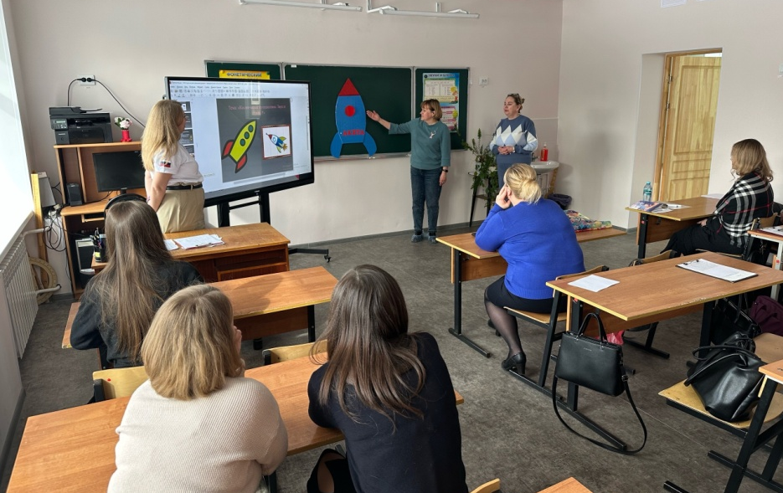
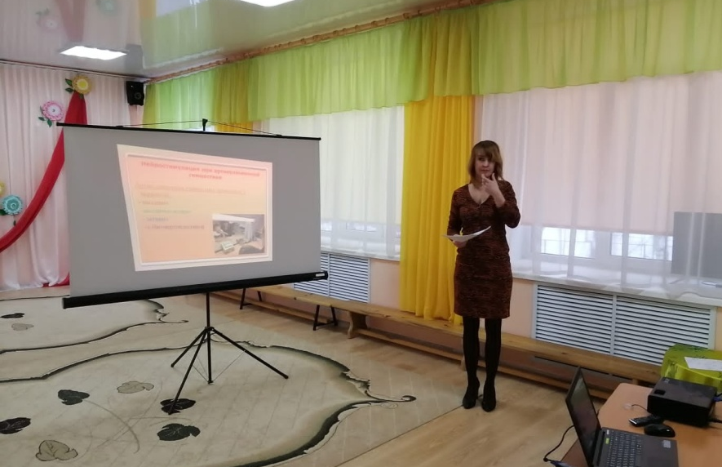
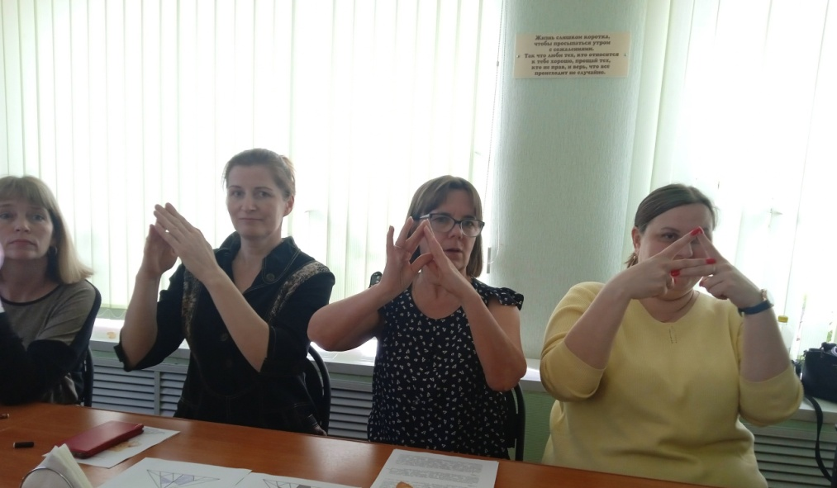
Обязанности членов методического объединения

Slide 9
Руководитель РМО
Функции руководителя РМО:
создавать условия для эффективной работы каждого участника, обеспечить реализацию их прав и выполнение ими своих обязанностей;
- разрабатывать текущие и долгосрочные планы работы РМО;
- вести протоколы заседаний РМО;
- проводить регулярный анализ итогов деятельности РМО;
- составлять в конце учебного года отчет о деятельности РМО;
выявлять пути повышения качества методической помощи учителям-логопедам;
определять и назначать педагогов-наставников начинающим специалистам;
- организовывать учет и хранение результатов, проводимых исследований;
- обеспечивать повышение уровня методической культуры участников РМО;
- обеспечивать включение РМО в различные системы обмена профессиональным опытом;
- подбирать состав временных рабочих групп и контролировать их работу;
- действовать от имени РМО учителей-логопедов образовательных учреждений города и района и представлять его интересы в различных инстанциях.

Slide 10
Основные формы работы методического объединения учителей-логопедов
- круглые столы, совещания, семинары по учебно – методическим вопросам;
- заседания РМО по вопросам оказания логопедической помощи воспитанникам;
- открытые занятия, мастер-классы и д.р.;
- лекции, доклады, сообщения, презентации и дискуссии по вопросам коррекционной работы;
- изучение и реализация требований и методических рекомендаций нормативных документов, актуального педагогического опыта;
- активные способы организации педагогического общения: дискуссионные клубы, самопрезентации;
- организация и проведение конкурсов, выставок творческих работ.

Slide 11
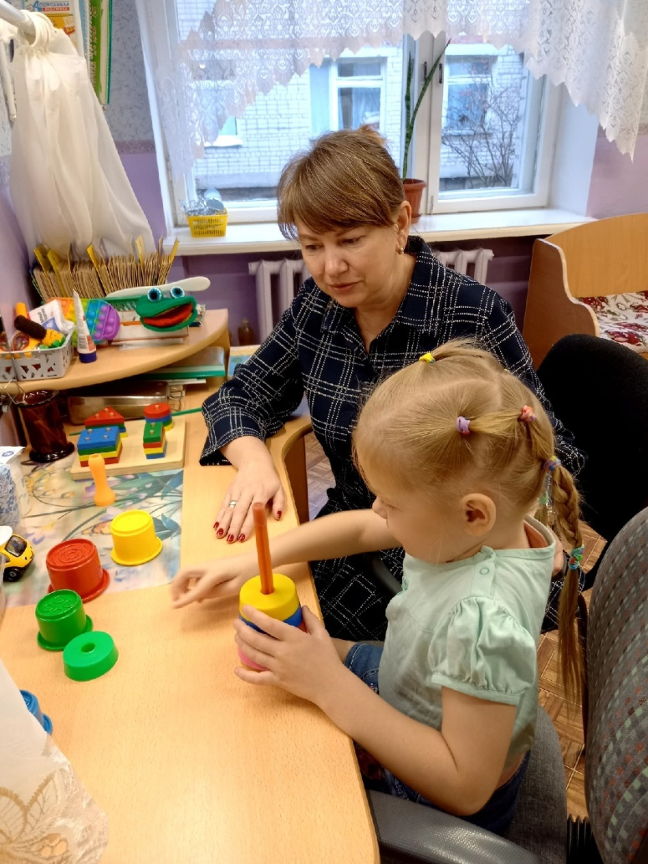
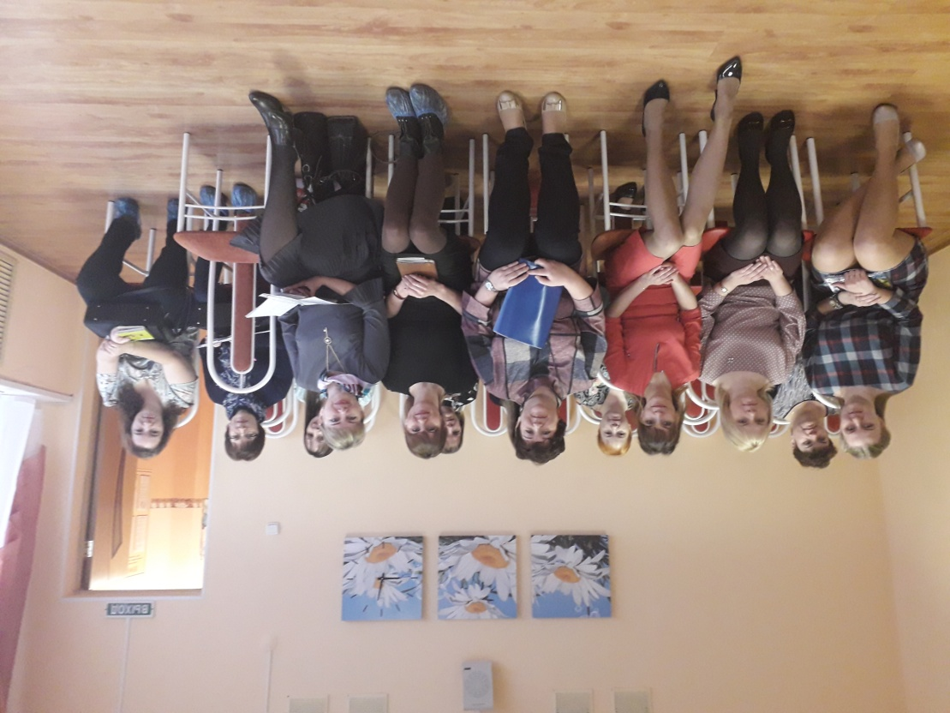
В Череповецком районе в 2023-2024 г. функционировали компенсирующие и комбинированные группы для детей с тяжелыми нарушениями речи. Работало 19 учителей-логопедов.

Slide 12
Методическое объединение учителей-логопедов Череповецкого муниципального района
Мероприятия РМО 2023-2024г.
МОУ «Ботовский центр образования»
(3 РМО)
МДОУ
«Тоншаловский детский сад «Солнышко»
МОУ
«Судский центр образования
№ 1»
МОУ
«Ирдоматский центр образования»

Slide 14
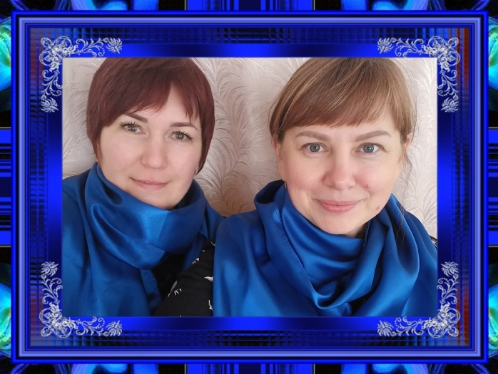
Формы работы РМО
Семинар-практикум
Показ НОД (индивидуальной, подгрупповой , фронтальной)
Мастер-классы
Интеллектуальная игра
Марафон методических идей
Выставка методических материалов (игр и пособий по развитию речи)
Игротека
«Сверхзвуковая магистраль»
«Вечерний круг»
Квест-игра
Демонстрационные площадки с обзором видеоматериалов.
Психологические тренинги.
Акции, направленные на толерантное отношение к детям с ОВЗ и инвалидам.

Slide 15
Направления деятельности РМО
Изучение и анализ факторов, условий способствующих речевому развитию детей, принятие мер по оказанию различного вида логопедической помощи;
изучение профессионального становления учителей-логопедов, выявление реальных типичных проблем;
выявление общей картины информационных потребностей специалистов;
разработка развивающих и коррекционных программ и пособий коррекционной деятельности с учетом индивидуальных особенностей личности воспитанников и обучающихся, для более полного освоения детьми норм речевого развития;
разработка положений о проведении конкурсов и других мероприятий;
изучение, обобщение, распространение актуального педагогического опыта, эффективных педагогических практик.
выработка совместных решений, носящих обязательный характер;

Slide 16
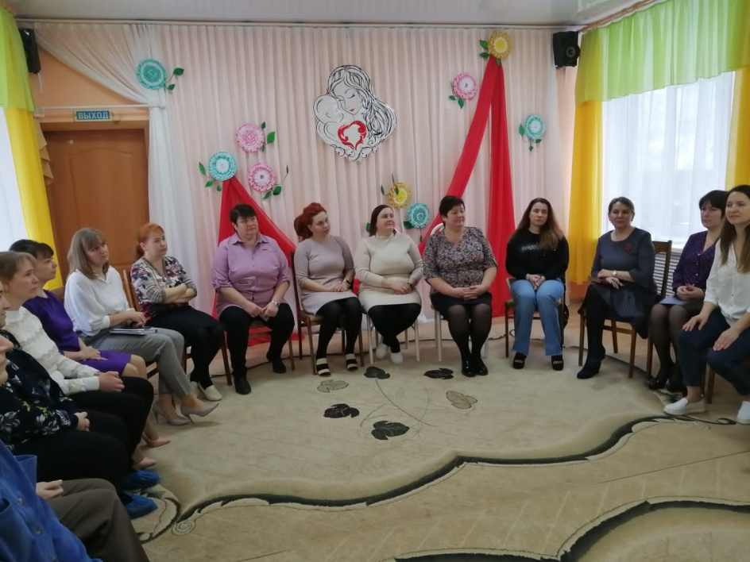
Круглый стол «Решаем проблемы вместе»
Мероприятие было проведено в рамках «Школы начинающего специалиста». Начинающие учителя-логопеды заранее предоставили вопросы, касающиеся практической работы учителя-логопеда. Проблемы, которые интересовали больше всего начинающих педагогов, были представлены опытом работы старших коллег. Педагоги-практики учили коллег, как правильно выполнять артикуляционную гимнастику, как исправлять сложные нарушения звукопроизношения,учились выполнять логоритмические упражнения. Ряд вопросов, которые возникли в ходе круглого стола, были тут же рассмотрены и прокомментированы опытными специалистами района..

Slide 17
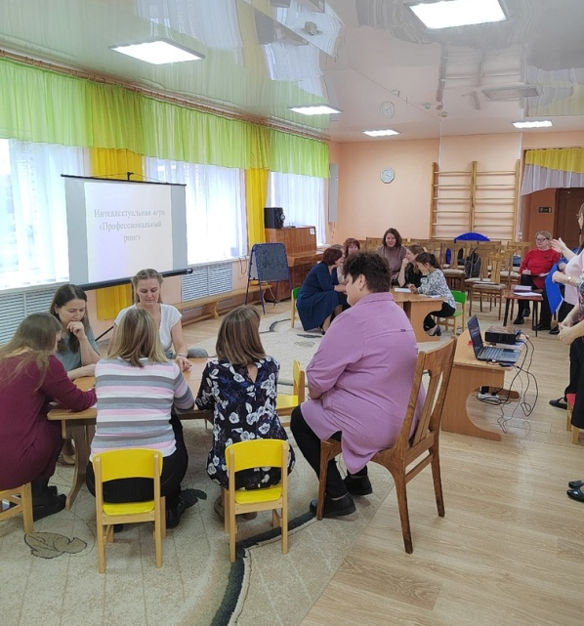
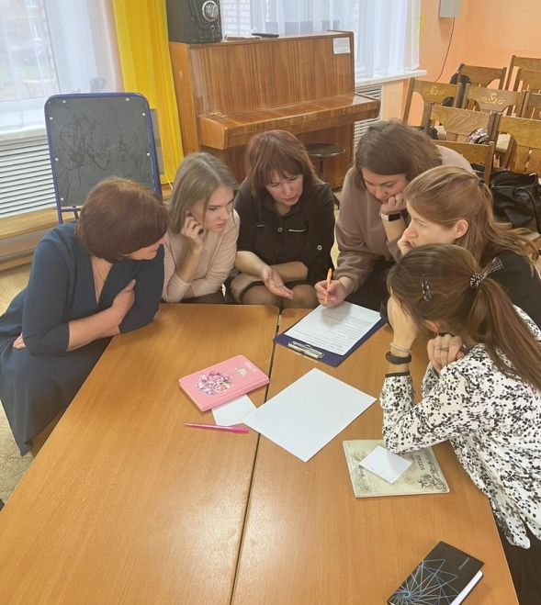
Интеллектуальная игра «Профессиональный ринг»
Игра была направлена на активизацию готовности учителя – логопеда к самообразованию и совершенствованию профессиональных навыков и знаний.

Slide 18
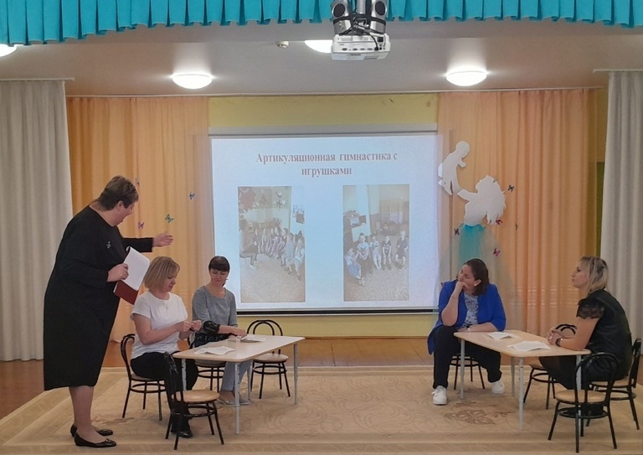
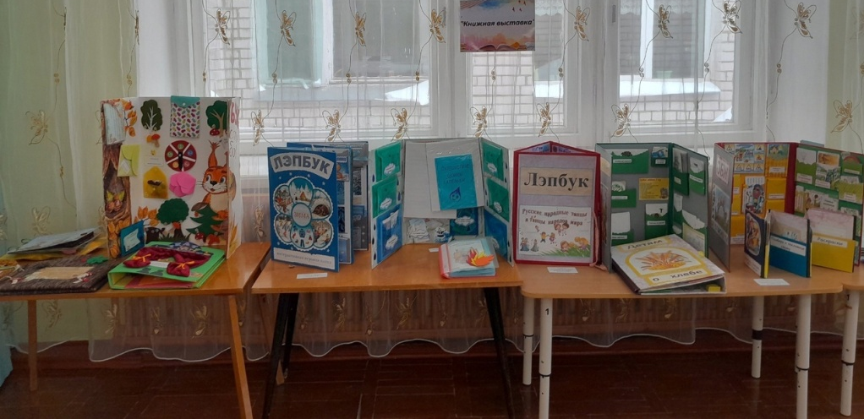
РМО «Наставничество как форма взаимодействия специалистов и педагогов ДОО с целью профессиональной адаптации» ( МОУ «Ботовский центр образования»).

Slide 19
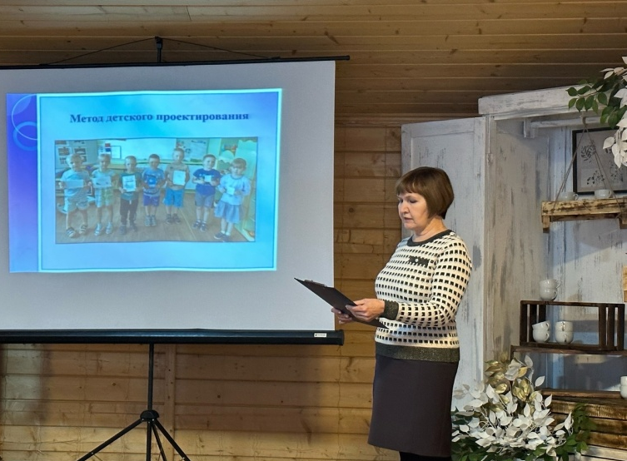
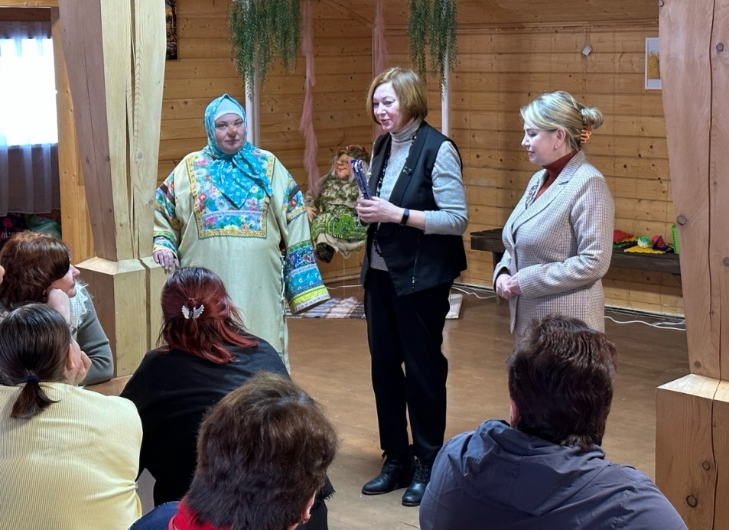
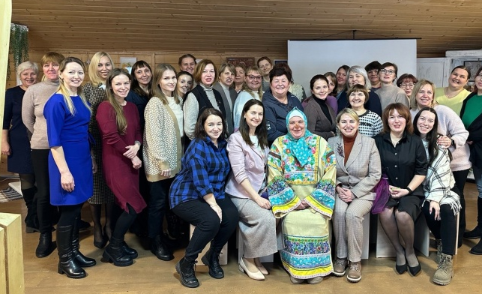
Семинар-практикум«Социальная адаптация и воспитание детей с ОВЗ посредством разных форм коррекционно-воспитательной деятельности».
РМО прошло в форме очного семинара-практикума, в резиденции «В гости к русской сказке» Яргомжского сельского поселения.
Приняло участие 40 педагогов.

Slide 20
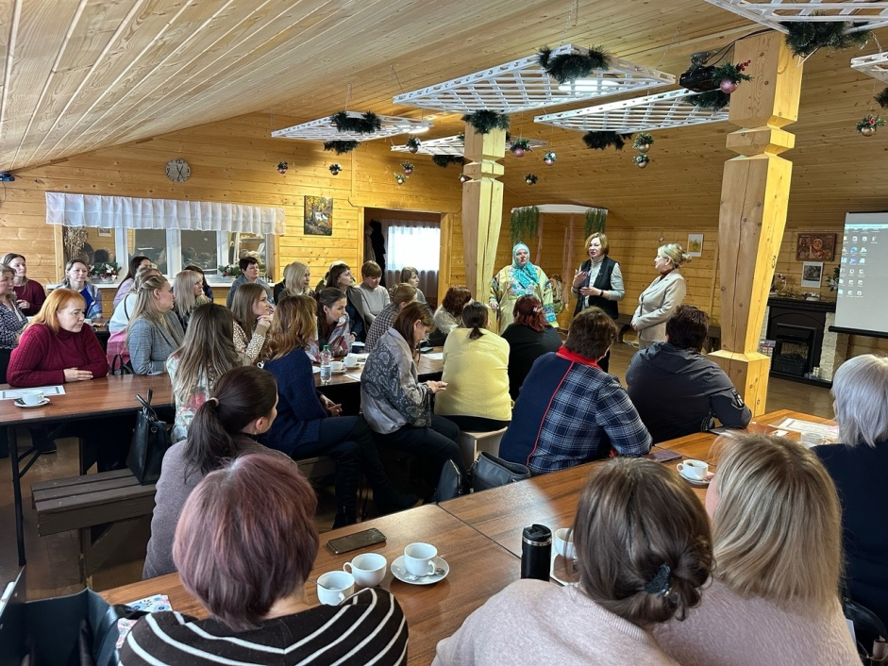
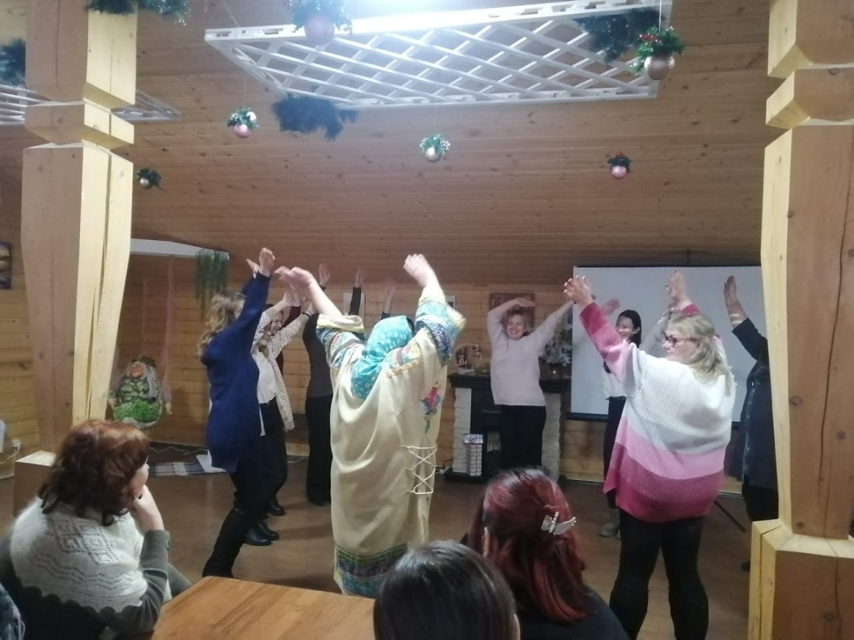
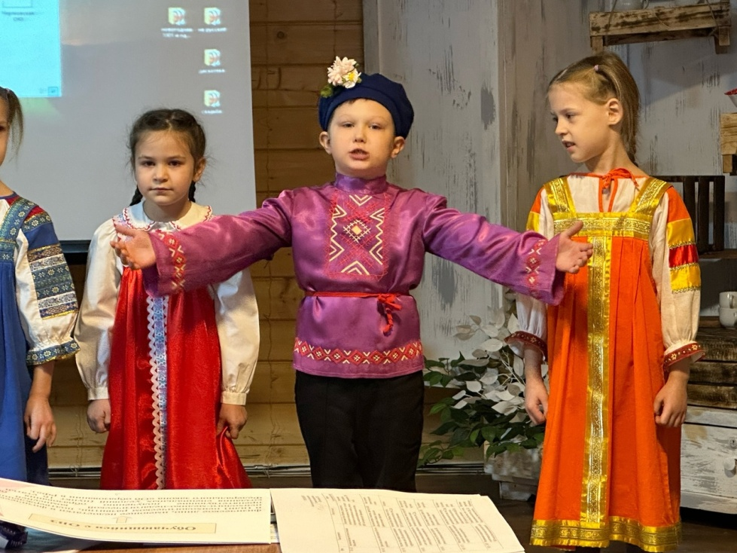

Slide 21
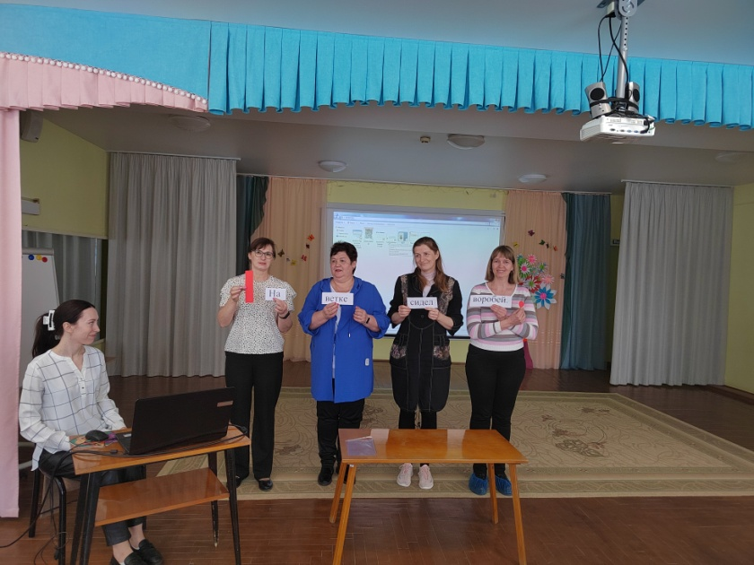
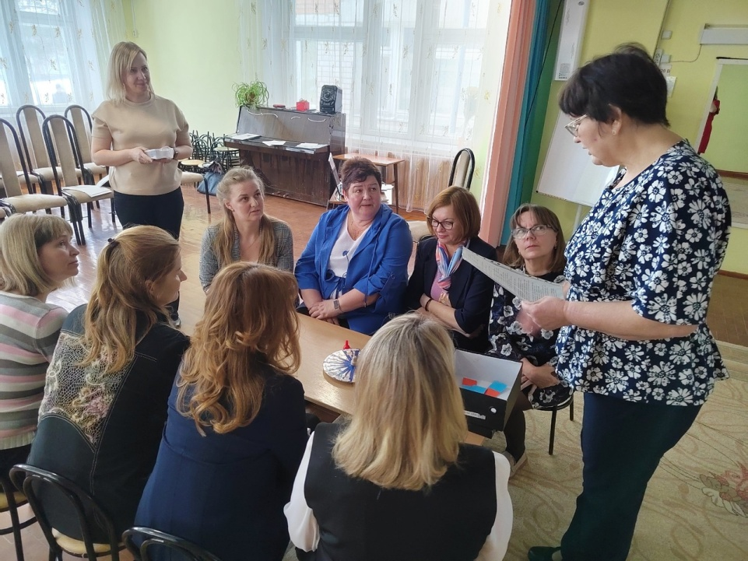
РМО «Подготовка к обучению грамоте детей ОВЗ».

Slide 22
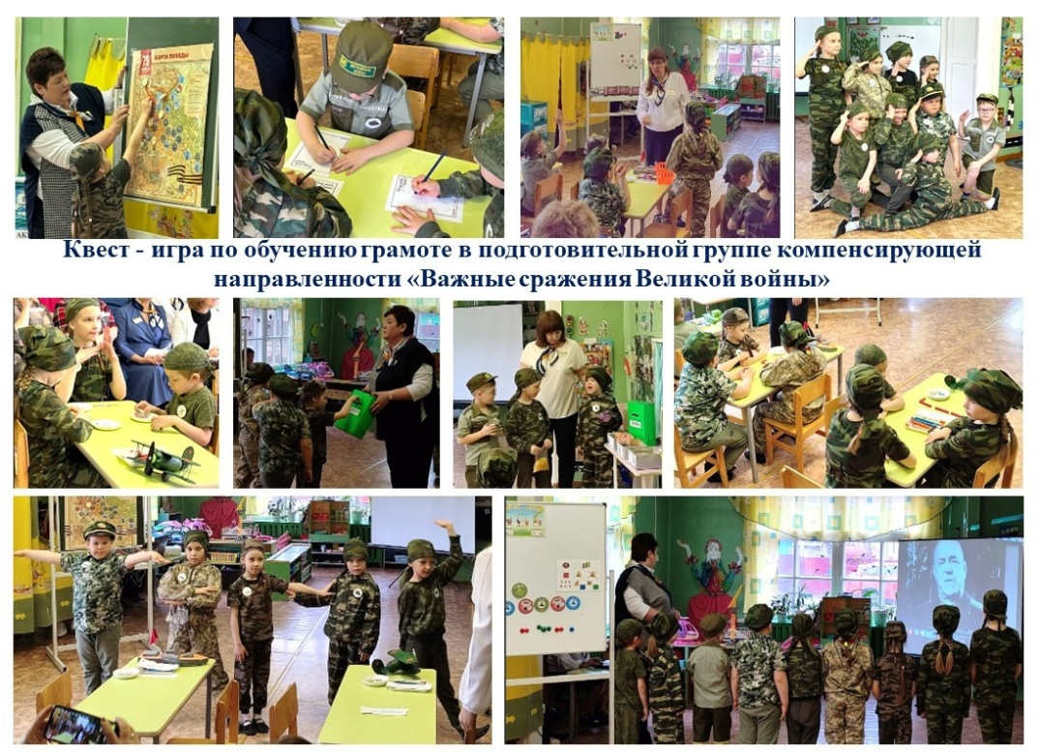
РМО «Звуко - слоговой анализ слов как залог успешного овладения навыками чтения и письма»
РМО прошло в новом современном формате «Сверхзвуковая магистраль»

Slide 23
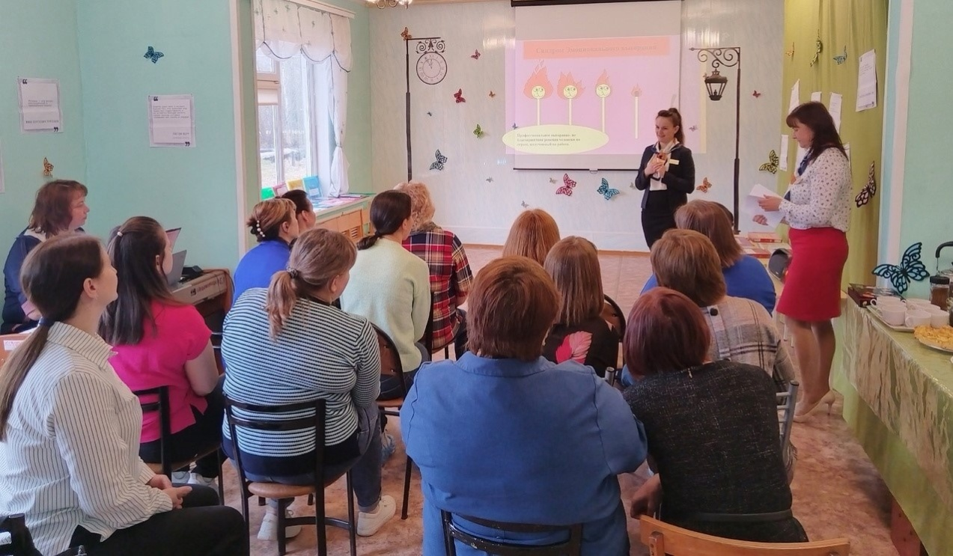
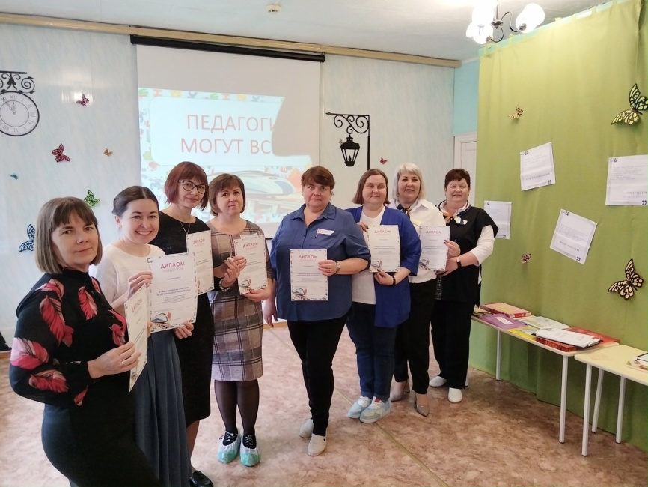

Slide 24
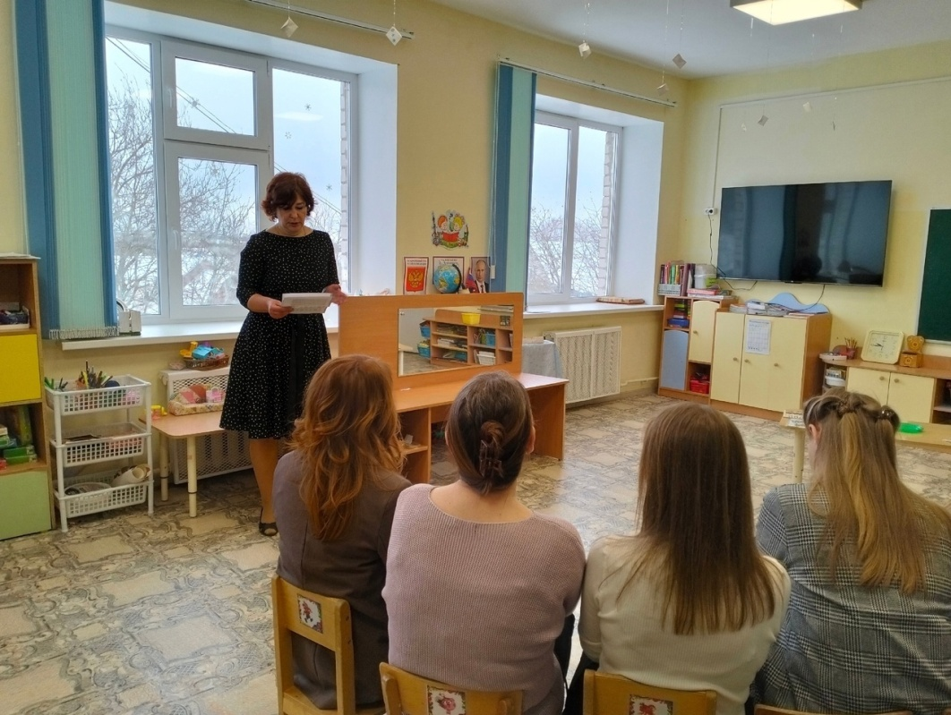
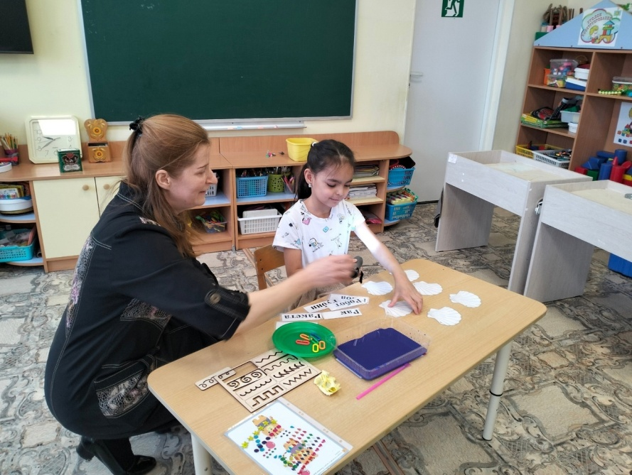
РМО «Коррекция звукопроизношения у ребенка с ОНР 2 и 3 уровня речевого развития»
МАОУ «Ирдоматский центр образования» представил индивидуальные формы работы с детьми с ОВЗ.

Slide 25
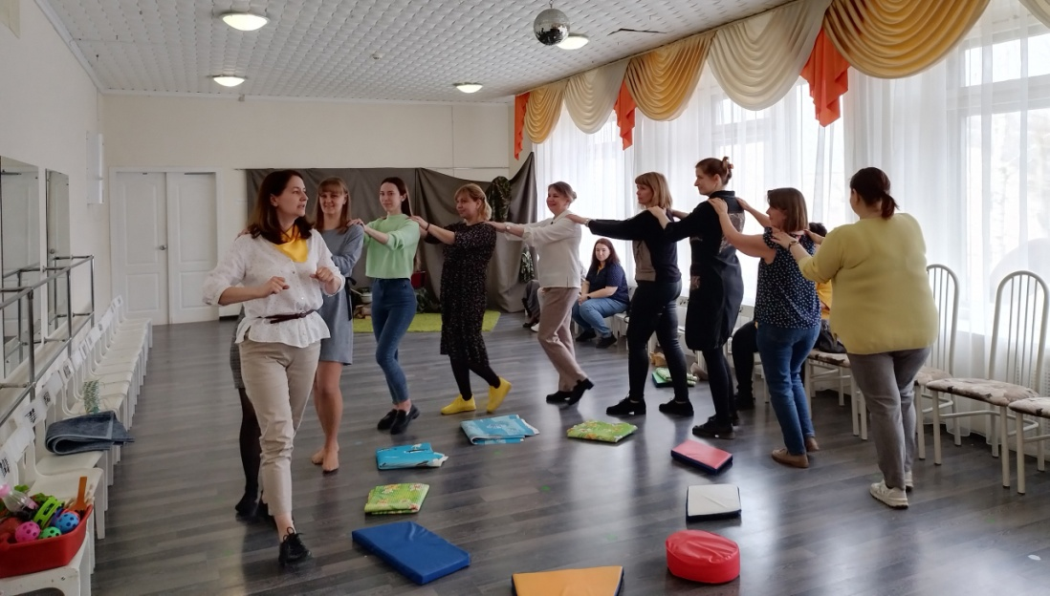
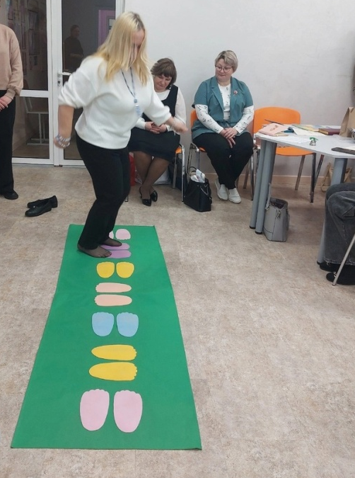
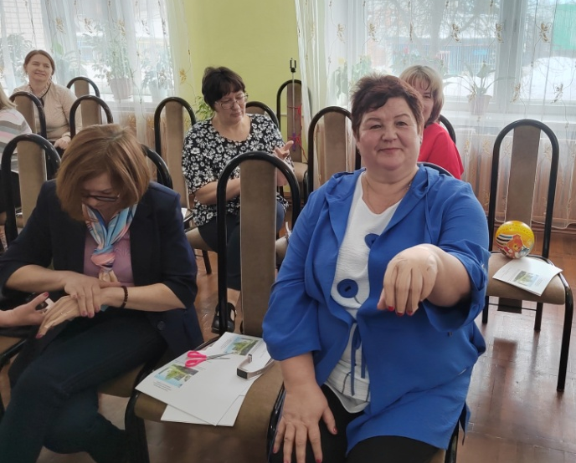
Практические формы работы

Slide 26
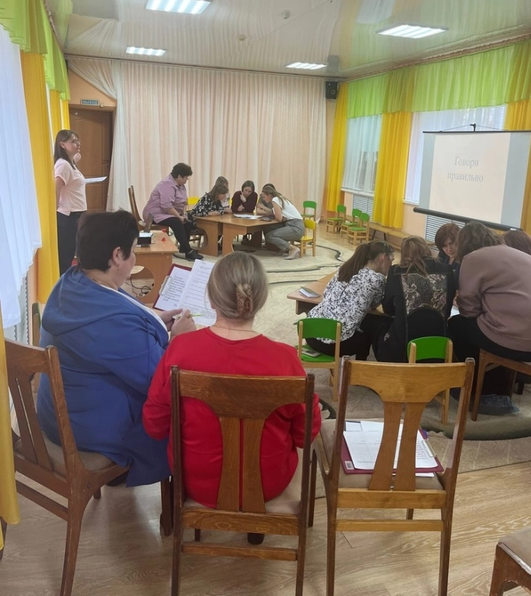
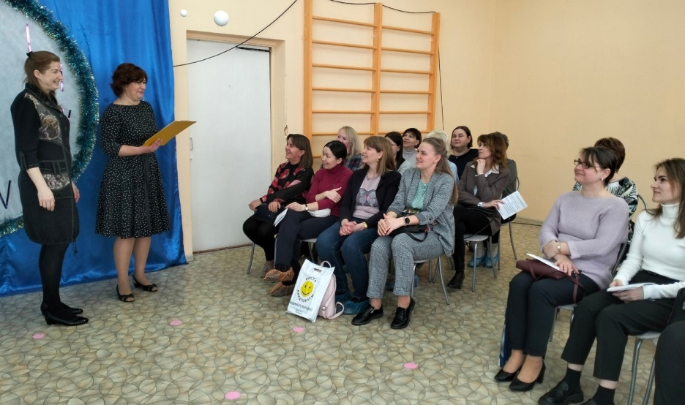

Slide 27
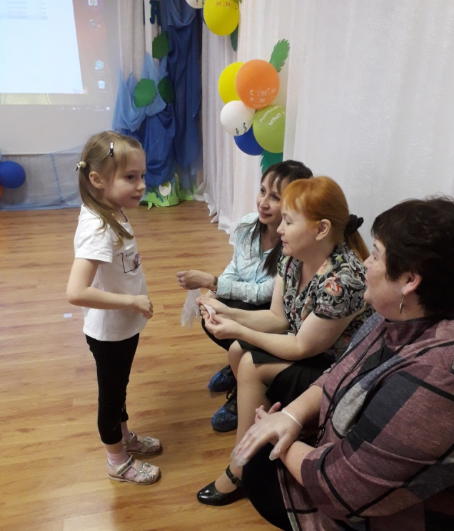
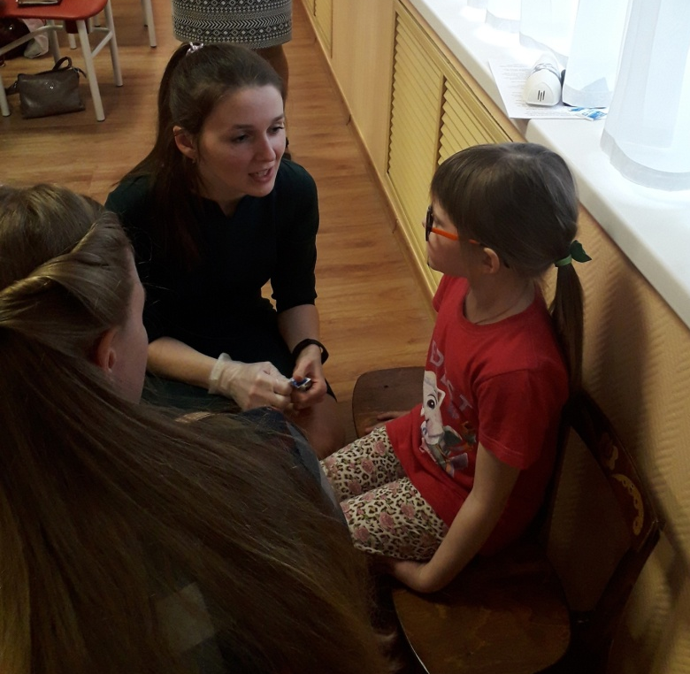
Формирование практических навыков начинающих учителей-логопедов в постановке правильного логопедического заключения.

Slide 28
Конкурс-марафон педагогических идей. Онлайн-показ индивидуального логопедического занятия.

Slide 29
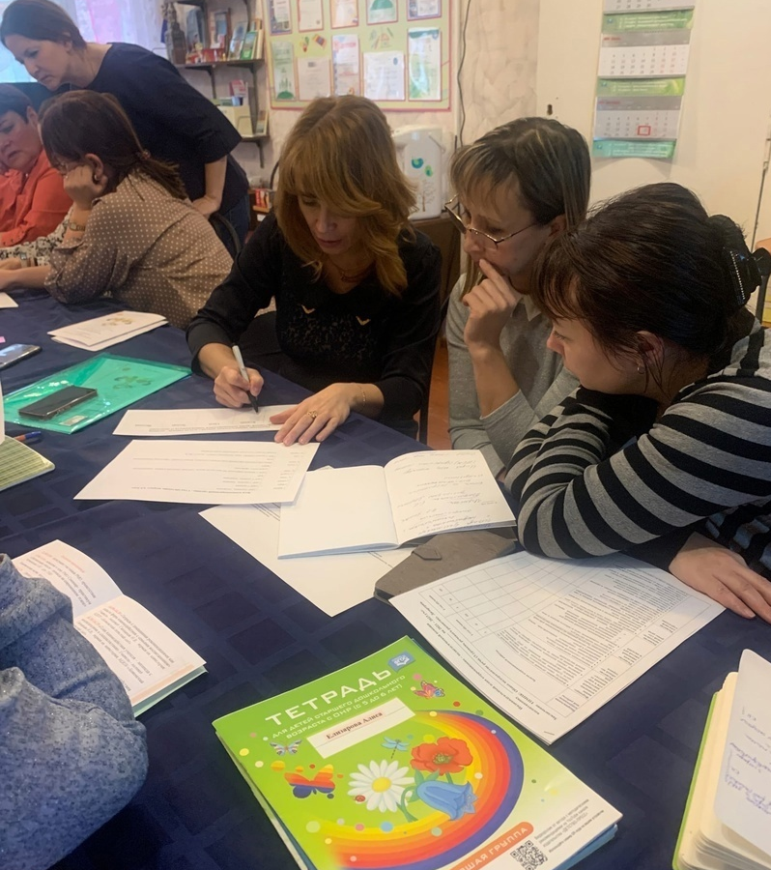
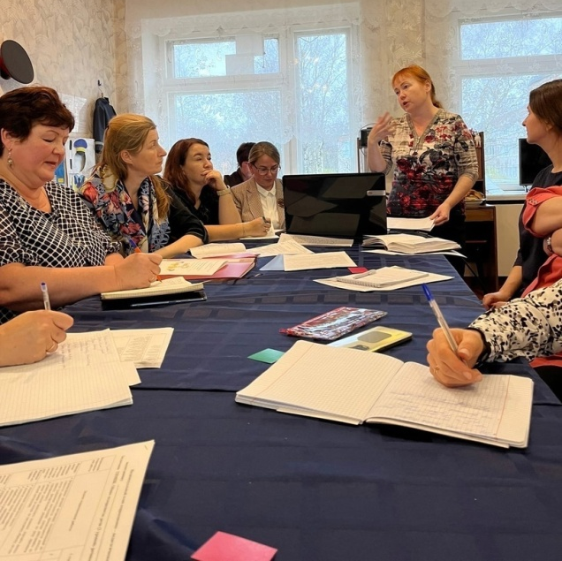
Работа с документацией

Slide 30
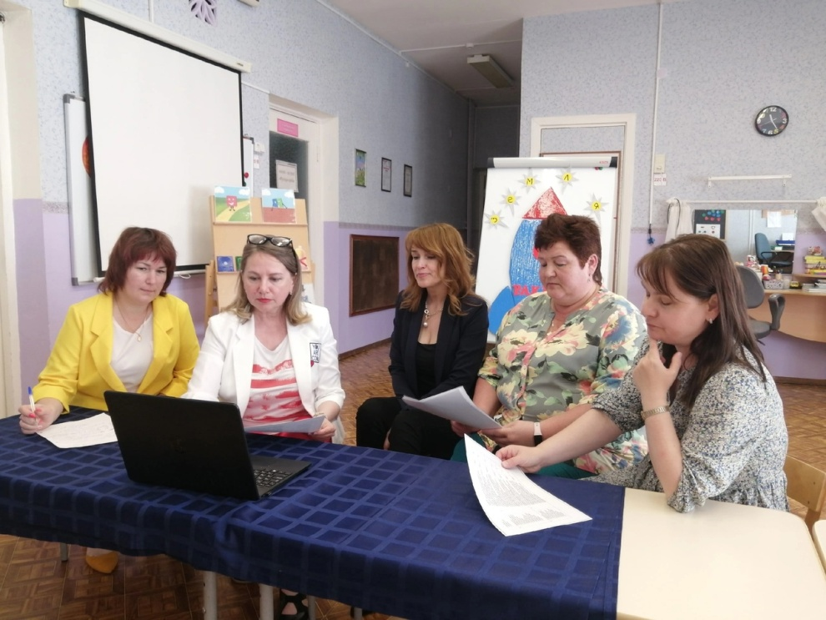
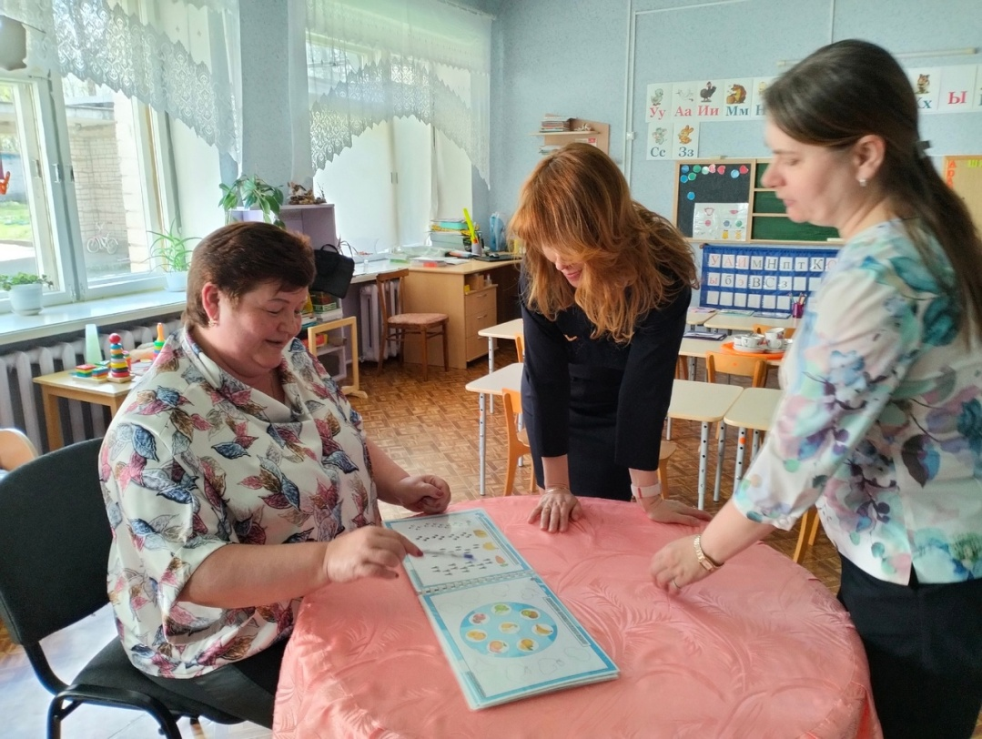
Рабочая группа учителей-логопедов

Slide 31
Активность учителей-логопедов за 2023-2024г.
Посещение РМО учителями-логопедами – 90,5%
Выступление с педагогическим опытом на РМО- 79% (прошлый год -65%)
Участие учителей –логопедов в городских, районных, региональных конкурсах педагогического мастерства - 62% (прошлый год-44 %)
29%учителей-логопедов –участники городских и региональных конференций
( в прошлый год-22%)
4 (20%) учителя-логопеда руководители педагогической практики для студентов ЧГУ.
2 (10%)учителя-логопеда участники регионального проекта «Патриотические мультфильмы Вологодской области»
3 (15%)учителя-логопеда участники национального проекта «Образование» (федеральный проект «Современная школа»- Служба по оказанию услуг психолого-педагогической, методической и консультативной помощи»
2 (10%) учителя-логопеда приняли участие в составе организаторов и членов жюри муниципальных и региональных конкурсов.

Slide 32
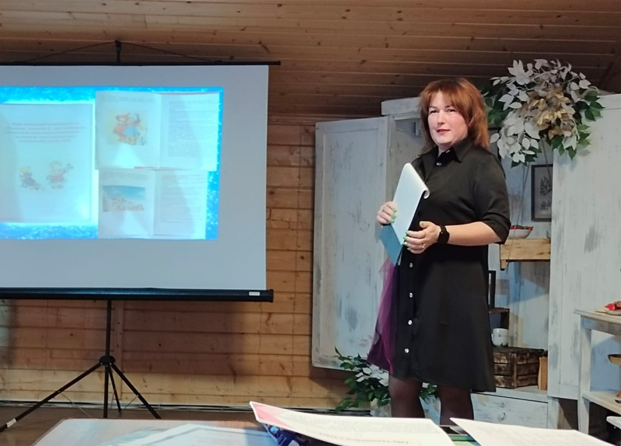
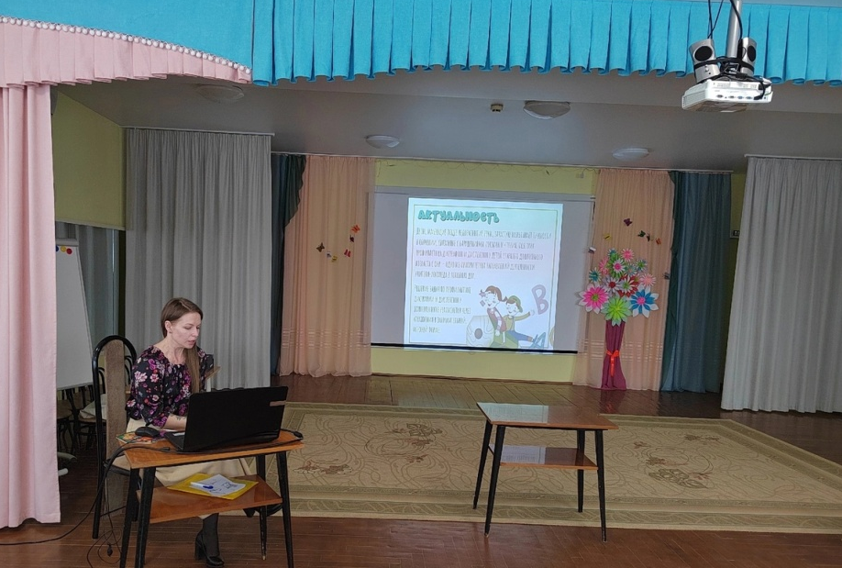
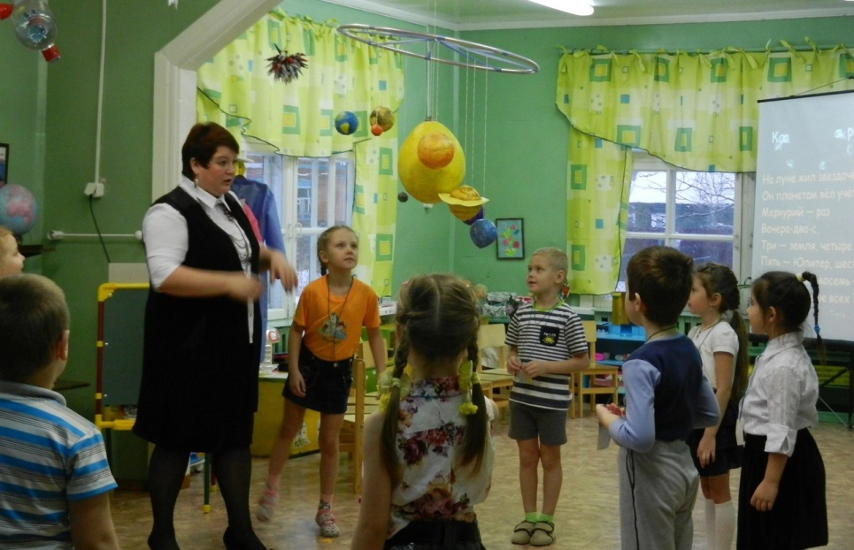
Выступили с педагогическим опытом на РМО и показали НОД с детьми с ОВЗ - 79%

Slide 33
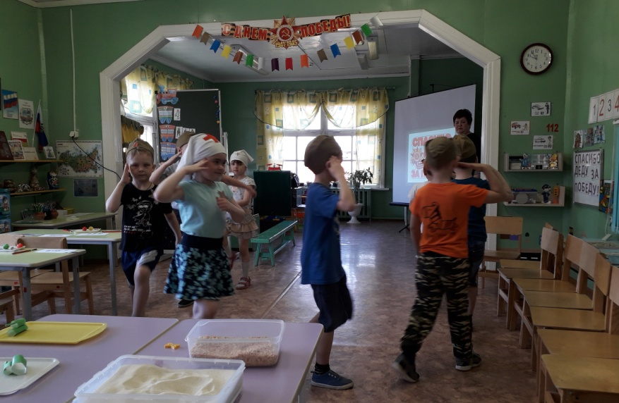
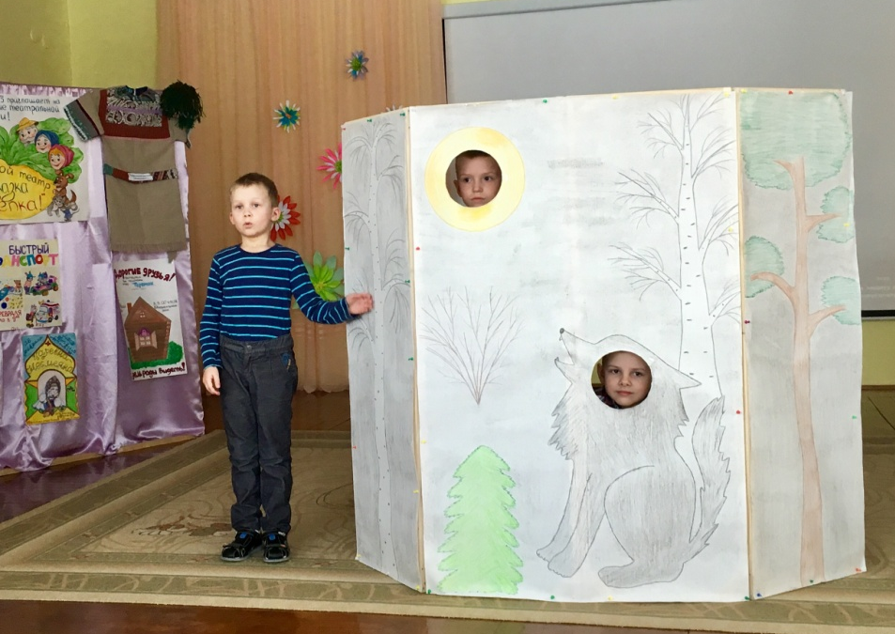
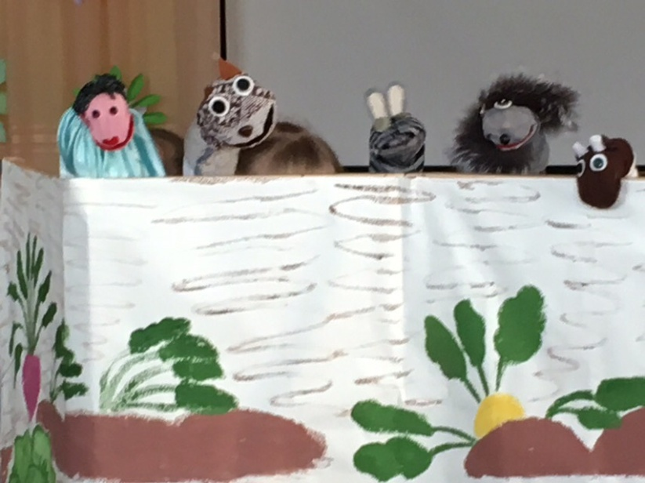

Slide 34
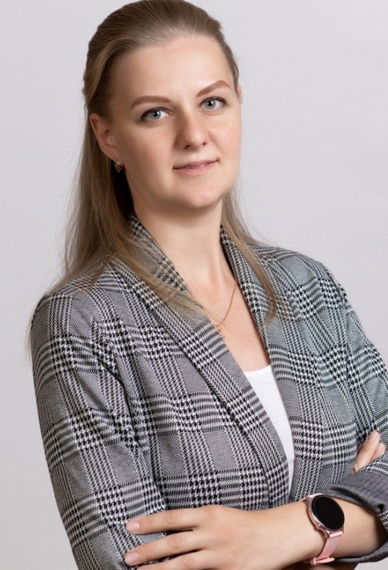
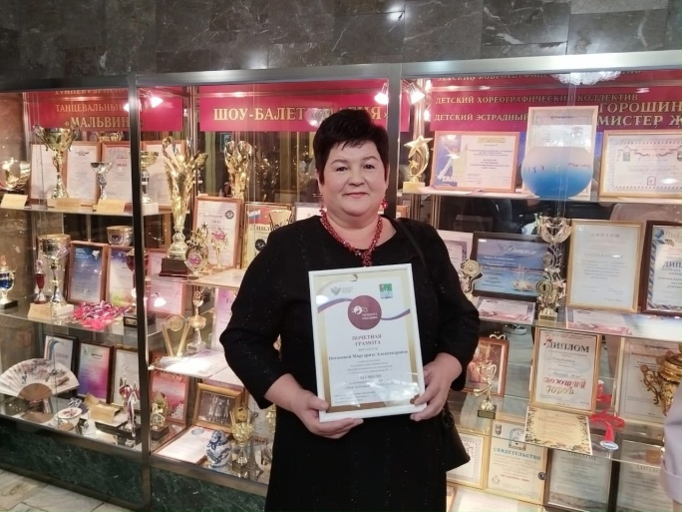
Участие учителей –логопедов в городских, районных, региональных конкурсах педагогического мастерства - 62%

Slide 35
59%учителей-логопедов –участники городских и региональных конференций и семинаров.

Slide 36
20% учителей-логопедов -руководители педагогической практики для студентов ЧГУ.

Slide 37
44% учителей-логопедов - участники региональных проектов «Логопеды- детям», «Патриотические мультфильмы Вологодской области»

Slide 38
15% учителей-логопедов- участники национального проекта «Образование» (федеральный проект «Современная школа»- Служба по оказанию услуг психолого-педагогической, методической и консультативной помощи»

Slide 39
10% учителей-логопедов приняли участие в составе организаторов и членов жюри муниципальных и региональных конкурсов

Slide 40
Документация и отчётность методического объединения.
Положение о методическом объединении.
Анализ работы методического объединения за учебный год.
План работы методического объединения на учебный год с указанием темы методической работы, цели, задачи, плана-сетки с графиком проведения мероприятий.
Банк данных об учителях-логопедах: количественный и качественный состав (Ф.И.О. , образование, специальность, квалификационная категория, дата прохождения аттестации, стаж работы, прохождение курсов повышения квалификации, тема самообразования); информация об имеющихся в рамках МО публикациях, авторских и адаптированных программ, учебно-методических пособиях.
Протоколы заседаний методического объединения.
Аналитические материалы (информационные справки о проведенных мероприятиях, экспертизы, фото и другие материалы).
Материалы по выявлению, изучению, распространению и обобщению позитивного и передового опыта педагогов МО (адреса, публикации, доклады, консультации и др.)
Срок хранения документации МО - 5 лет.

Slide 41
Анализ деятельности РМО представляется в конце учебного года в срок до 30 августа.
Группа учителей-логопедов ВК https://vk.com/club178300560

Slide 42
Результат работы РМО – эффективно функционирующая система оперативной, специализированной, квалифицированной методической помощи учителям-логопедам с различным уровнем профессиональной подготовки, стажем и стилем профессиональной деятельности на основе своевременного выявления и удовлетворения имеющихся информационных и иных потребностей.

